Slide 1
Gradient Boosting
Ririn Diar Astanti, Dr.Eng
The Jin Ai, Dr.Eng

Slide 2
Gradient Boosting
Gradient boosting merupakan salah satu teknik yang paling efektif untuk membangun model machine learning.
Teknik ini digunakan berdasarkan pertimbangan untuk meningkatkan performansi dari WEAK LEARNER untuk menghasilkan model yang lebih akurat (ditandai dengan error yang kecil)
WEAK LEARNER adalah LEARNER dengan Predictive Power yang paling lemah/kecil

Slide 3
Elemen Gradient Boosting
Weak Learners – simple decision trees yang dibangun berdasarkan purity score
Loss Function – a differentiable function yang akan kita minimumkan
Misalnya:
untuk regresi linear: MSE
untuk klasifikasi : Log Loss
Additive Models – additional trees yang akan ditambahkan jika diperlukan. Selain itu prosedur penurunan gradien fungsional digunakan untuk meminimalkan loss saat menambahkan additional trees

Slide 4
Latihan
Gunakan Data Iris pada R

Slide 5
Library yang digunakan
 | library(xgboost)
 | library(caTools)
 | library(dplyr)
 | library(caret)

Slide 6
xgboost
XGBoost singkatan dari eXtreme Gradient Boosting
Merupakan algoritma yang memenangkan kompetisi-kompetisi Kaggle..
XGBoost digunakan baik pada regresi maupun klasifikasi
Algoritma ini dijalankan dengan menambahkan weak learner sampai tidak ada improvement yang didapatkan
XGBoost menggunakan DMatrix yang merupakan struktur data spesifik yang digunakan untuk mengoptimalkan penggunaan memori dan kecepatan training

Slide 7
Langkah 1
Pisahkan data menjadi Train dan Test
set.seed(42)
sample_split <- sample.split(Y = iris$Species, SplitRatio = 0.7)
train_set <- subset(x = iris, sample_split == TRUE)
test_set <- subset(x = iris, sample_split == FALSE)
y_train <- as.integer(train_set$Species) - 1
y_test <- as.integer(test_set$Species) - 1
X_train <- train_set %>% select(-Species)
X_test <- test_set %>% select(-Species)

Slide 8
Langkah 2
xgb_train <- xgb.DMatrix(data = as.matrix(X_train), label = y_train)
xgb_test <- xgb.DMatrix(data = as.matrix(X_test), label = y_test)
xgb_params <- list(
booster = "gbtree",
eta = 0.01,
max_depth = 8,
gamma = 4,
subsample = 0.75,
colsample_bytree = 1,
objective = "multi:softprob",
eval_metric = "mlogloss",
num_class = length(levels(iris$Species))
)

Slide 9
Langkah 3
xgb_model <- xgb.train(
params = xgb_params,
data = xgb_train,
nrounds = 5000,
verbose = 1
)
xgb_model

Slide 10
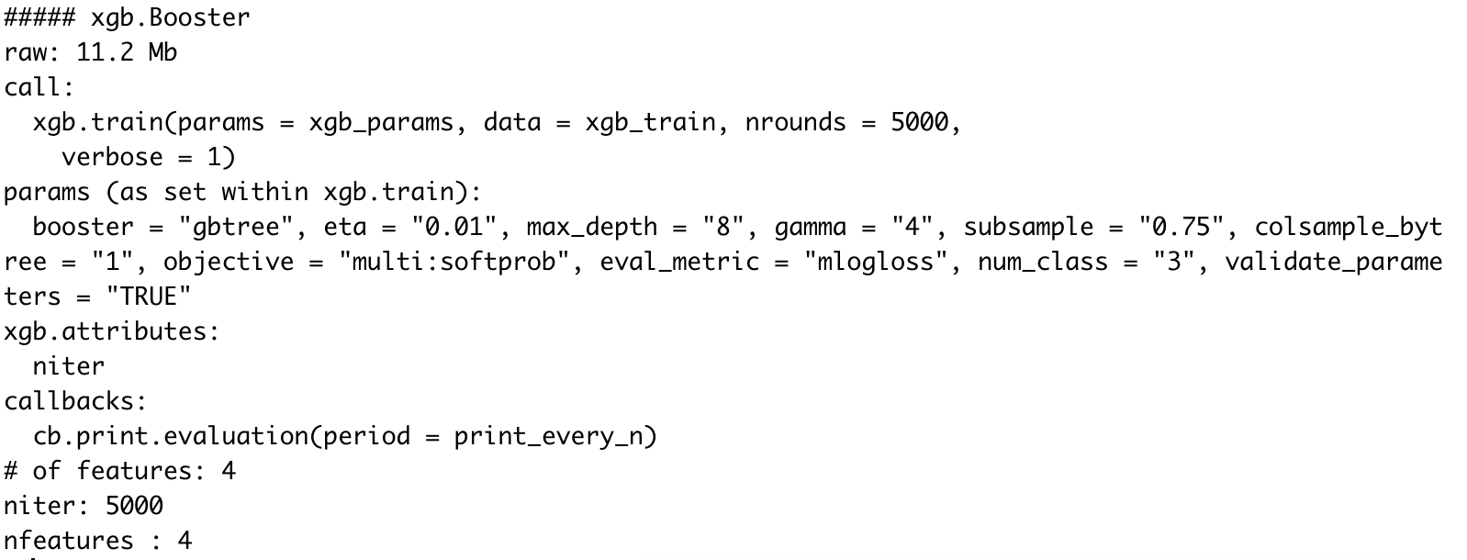
Hasil dan Interpretasi Hasil

Slide 11
Langkah 4
Setelah kita mendapatkan Model dengan xgboost maka langkah selanjutnya adalah melakukan evaluasi model tersebut
Gunakan fungsi
Predict()

Slide 12
Langkah 5
Mengkonversi hasil dari Langkah 4 ke dalam bentuk data frame (tabel) dan beri nama pada kolomnya
xgb_preds <- predict(xgb_model, as.matrix(X_test), reshape = TRUE)
xgb_preds <- as.data.frame(xgb_preds)
colnames(xgb_preds) <- levels(iris$Species)
xgb_preds

Slide 13
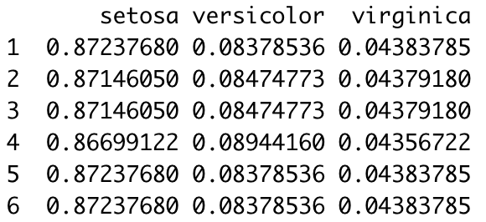
Total nilai per baris = 1, mencerminkan nilai probabilitas
Kolom dengan nilai probabilitas terbesar menggambarkan kategori yang diprediksi oleh model

Slide 14
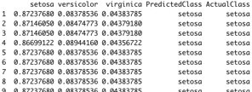
Tambahan
Jika akan menambahkan 2 kolom untuk menggabarkan prediksi dan aktual:
xgb_preds$PredictedClass <- apply(xgb_preds, 1, function(y) colnames(xgb_preds)[which.max(y)])
xgb_preds$ActualClass <- levels(iris$Species)[y_test + 1]
xgb_preds

Slide 15
Langkah 6
accuracy <- sum(xgb_preds$PredictedClass == xgb_preds$ActualClass) / nrow(xgb_preds)
accuracy

Slide 16
Langkah 7
Jika ingin mengecek jika terdapat klasifikasi yang tidak tepat dapat dicek dengan confusion matrix
confusionMatrix(factor(xgb_preds$ActualClass), factor(xgb_preds$PredictedClass))

Slide 17
